Slide 1
Ihr bereitet eine Party vor!
Present tense strong verbs [revisited]
SSC [-e] and [-er] revisited
Y9 German
Term 1.1 - Week 3 - Lesson 5
Author name(s): Heike Krüsemann / Rachel Hawkes
Artwork: Steve Clarke
Date updated: 20 / 12 / 21
Notes:
Artwork by Steve Clarke. All additional pictures selected are available under a Creative Commons license, no attribution required.
Native-speaker teacher feedback provided by Stephanie Cross.
Learning outcomes (lesson 1):
Consolidation of SSC [-e] and [-er]
Consolidation of present tense strong verbs: all persons
Word frequency (1 is the most frequent word in German):
9.1.1.3 (revisit): anfangen [497] essen [323] fahren1 [215] kochen [1481] lassen [83] laufen [252] lesen [305] mitbringen [1828] nehmen [142] schlafen [787] tragen [271] vorbereiten [1421] wo [108] wie [25] wann [657] Abend [342] Geburtstag [1779] Geschäft [765] Geschenk [2595] Keks [4083] Küche [1041] Morgen [621] Musik [509] Nachmittag [1464] Nacht [325] Party [2809] Tasche [1804] lecker [>5009] teuer [950] später [169] zu Hause [n/a] eins [774] zwei [70] drei [106] vier [200] fünf [274] sechs [428] sieben [611] acht [645] neun [1053] zehn [312] zwanzig [1359] dreißig [2046] vierzig [2907] fünfzig [2390] sechzig [2448] siebzig [2609] achtzig [3301] neunzig [3028] hundert [1107]
Source: Jones, R.L & Tschirner, E. (2019). A frequency dictionary of German: Core vocabulary for learners. London: Routledge.
The frequency rankings for words that occur in this PowerPoint which have been previously introduced in NCELP resources are given in the NCELP SOW and in the resources that first introduced and formally re-visited those words.
For any other words that occur incidentally in this PowerPoint, frequency rankings will be provided in the notes field wherever possible.

Slide 2
Auftakt
Beginne mit Phonetik, Vokabeln oder Grammatik.
lesen / sprechen / schreiben
Phonetik | Vokabeln | Grammatik
fährt | Geschäft
Nächte | lässt
1. Du nimmst den Zug.
2. Sie fährt gern mit der U-bahn.
3. Er/Du isst gern Kekse.
4. Du trägst keine Uniform.
hier
Musik
__
lecker
__
[ä] ist lang
beginnen
teuer
heute
___
Abend
siebzig
__
Welches Wort passt nicht? Warum nicht?
vier
vorbereiten
Wer macht was?
Kategorien: 2 Adjektive: lecker, teuer 2 Verben: beginnen, vorbereiten 2 Adverbien: hier, heute 2 Zahlen: vier, siebzig 2 Substantive: Musik, Abend
Schreib die Sätze mit einem richtigen Pronomen.
Extra: Wie heißen sie auf Englisch?
travels, drives
shop
Extra: Wie heißen die Sätze auf Englisch?
nights
leaves
Notes:
Auftakt (Upbeat) independent pre-lesson revisiting activities On arrival to the lesson students can prepare for learning by doing a short, independent revisiting activity giving the teacher the opportunity to talk to individuals and/or complete any additional setting up activities for the lesson. Aim: to reactivate prior knowledge and prepare for learning. Procedure: 1. Students complete usual setting up routines (get books out, write date, etc.).
2. They choose where to start (phonics, vocabulary or grammar) and work independently on the task(s) until the teacher starts the lesson.
3. Answers are provided, if required, though students are not expected to complete the whole set of pre-lesson activities, so feedback should not delay the start of the lesson, once all students are present.

Slide 3
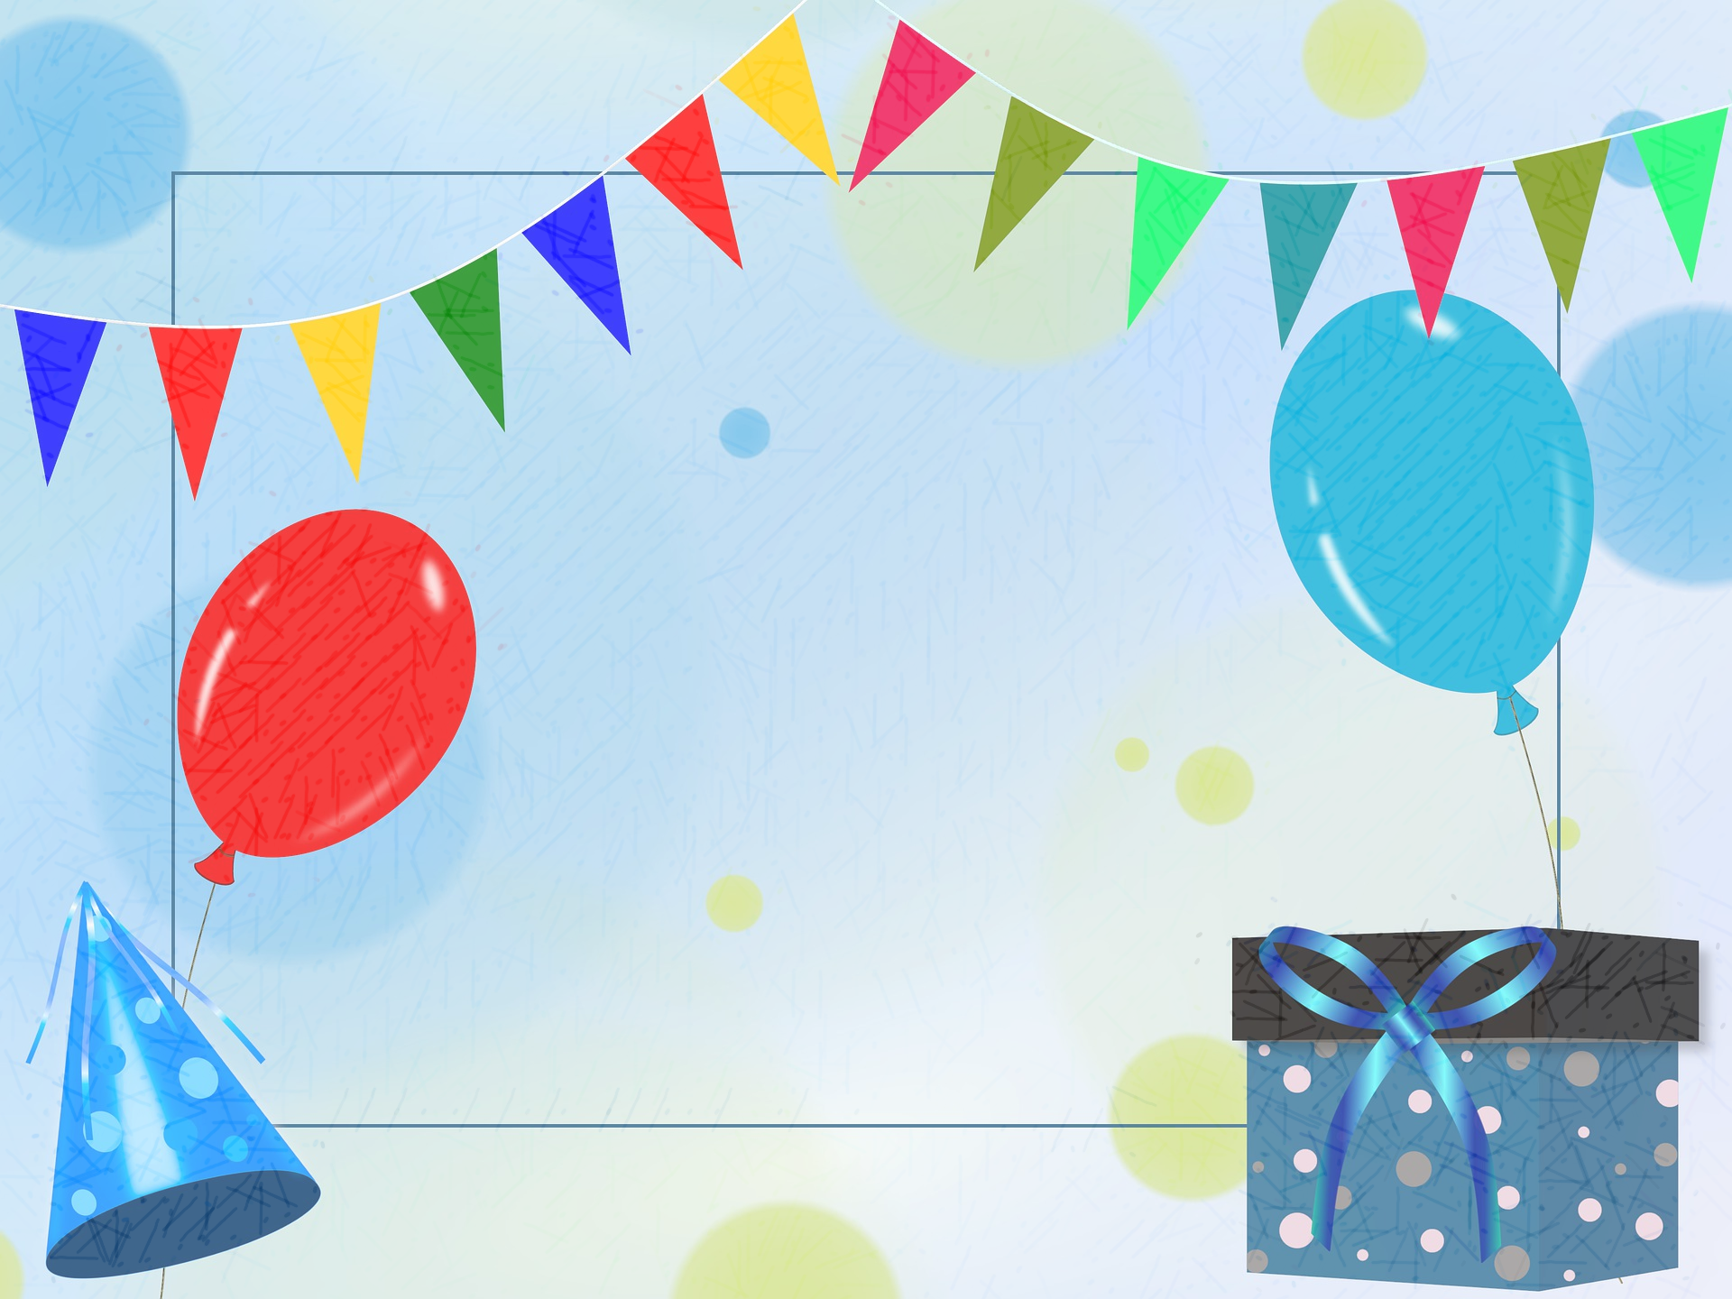
Phonetik
Wer hat Geburtstag? Hör zu. Schreibe den Namen auf.
The adjective lieb (kind, dear) needs R1 endings -er for masculine and -e for feminine nouns/names.
hören / schreiben
Zum Geburtstag viel Glück Zum Geburtstag viel Glück Zum Geburtstag lieber Dieter Zum Geburtstag viel Glück
 | liebe / lieber | Mädchen | Junge
 | lieber | Julia | Jonas
 | liebe | Paula | Paul
 | lieber | Emilie | Emil
 | lieber | Lena | Luka
 | liebe | Melanie | Moritz
 | lieber | Franziska | Franz
[_ _ _ _ _ _]
1
2
Zum Geburtstag viel Glück Zum Geburtstag viel Glück Zum Geburtstag liebe Elke Zum Geburtstag viel Glück
3
4
[_ _ _ _]
5
6
What do these words mean literally? Try adding ich wünsche dir (I wish you) in your head.
Note: the difference is very small! To say lieber, drop your jaw a little.
Notes:
Timing: 7 minutes Aim: to practise oral comprehension of the R1 endings –er for masculine and –e for feminine nouns using liebe/r plus masculine/ feminine name. Procedure: 1. Click to hear recording of the song (recording includes the names ‘Dieter’ and ‘Elke’).
2. Unpack what the words mean literally – use the example of ‘Guten Tag’ to explain that the implication is ‘I wish you a happy birthday / guten Tag.
3. Click for callout bubble to explain that lieber refers to masculine, liebe to feminine noun/name.
4. Listen to song again, click again to reveal the names ’Dieter’ and ‘Elke’.
5. Listening exercise using the name table on the right: Click sound button to play recording for item one. In pairs, learners decide whether they hear liebe or lieber, and whether it refers to a male or female name.
6. Click to reveal the answer.
7. Repeat for items 2-6.
Transcript:
Zum Geburtstag viel Glück! Zum Geburtstag viel Glück! Zum Geburtstag lieber [Dieter] Zum Geburtstag viel Glück!
Zum Geburtstag viel Glück! Zum Geburtstag viel Glück! Zum Geburtstag liebe [Elke] Zum Geburtstag viel Glück!
1. lieber Jonas
2. liebe Paula
3. lieber Emil
4. lieber Luka
5. liebe Melanie
6. lieber Franz
Word frequency of unknown words(1 is the most frequent word in German): Glück [641] Source: Jones, R.L. & Tschirner, E. (2019). A frequency dictionary of German: core vocabulary for learners. Routledge

Slide 4
Phonetik
Partnerarbeit Person A sagt liebe oder lieber. Person B sagt den richtigen Namen. Dann tauscht die Rollen.
lesen / sprechen
Person A
Person B
 | liebe / lieber | Mädchen | Junge
1 |  | Leah | Leon
2 |  | Martina | Martin
3 |  | Andrea | Andreas
4 |  | Sabine | Sebastian
5 |  | Nicole | Nils
6 |  | Karina | Kurt
 | liebe / lieber | Mädchen | Junge
1 |  | Anna | Anton
2 |  | Lina | Liam
3 |  | Elke | Elias
4 |  | Daniela | Daniel
5 |  | Katrin | Klaus
6 |  | Jana | Jörg
Herzlichen Glückwunsch! What does it mean? Why the en on herzlichen?
Again, “ich wünsche dir” (I wish you) is implied – making the phrase the direct object.
Notes:
Timing: 4 minutes Aim: to practise the R1 endings –er for masculine and –e for feminine nouns using liebe/r plus masculine/ feminine names. Procedure:
Pairwork activity
Before the speaking activity, click to reveal callout bubble and explain that ‘herzlichen Glückwunsch’ works along the same lines as Guten Tag and Zum Geburtstag viel Glück, where ‘I wish you’ is missing but implied.
1. Person A says liebe or lieber.
2. Person B says the male or female name accordingly. Continue for items 2-6.
3. Swap roles and do the other 6 items.

Slide 5
Oma will keine Geschenke
Oma sagt, sie will dieses Jahr keine neuen Geschenke. Was machen wir?
hören
Wolfgang und Mia suchen Geschenke bei Oxfam.de.
Was kosten diese Dinge? Schreib die Preise auf.
Was | Wie viel
Herde Tiere
Hygiene-Set
Pullover
frisches Trinkwasser
Bücher
Latrine
Musikinstrumente
Garten-Set
1
€ 89
2
€45
Kein Problem! Wir suchen bei Oxfam.de.
3
€23
4
€32
5
€87
6
€64
7
€79
8
€54
Notes:
Timing: 8 minutes Aim: to practise the oral comprehension of numbers between 10-100. Procedure: 1. Click numbered boxes to hear sentences.
2. Students write down the numbers, applying the ‘first digit last’ rule previously taught and practised. Note: teachers will probably want to do at least the first one with students to remind them of the rule.
3. Elicit answers.
4. Click to reveal answers.
Transcript: 1. (Mia) Vielleicht eine Herde Tiere? Das kostet 89 Euro.
2. (Wolfgang) Hmm. Besser und billiger ist ein Hygiene-Set. Es kostet 45 Euro.
3. (Mia) Okayyy. Ooh ein Pullover ist cool! Und kostet nur 23 Euro!
4. (Wolfgang) Oder frisches Trinkwasser?. Es kostet 32 Euro.
5. (Mia) Oma liest gern. Wir nehmen Bücher? Sie kosten 87 Euro.
6. (Wolfgang) Eine Latrine ist nicht so teuer wie Bücher. Sie kostet nur 64 Euro.
7. (Mia) Wichtig… aber langweilig. Ich nehme lieber Musikinstrumente für 79 Euro.
8. (Wolfgang) Heidi sagt, dass ein Garten-Set nur 54 Euro kostet! Das wird Oma gefallen. UND wir haben genug Geld!
Word frequency of cognate words used:
die Herde [>5009] die Hygiene [>5009] die Latrine [>5009] der Pullover [>5009] das Set [>5009]
Source: Jones, R.L. & Tschirner, E. (2019). A frequency dictionary of German: core vocabulary for learners. Routledge

Slide 6
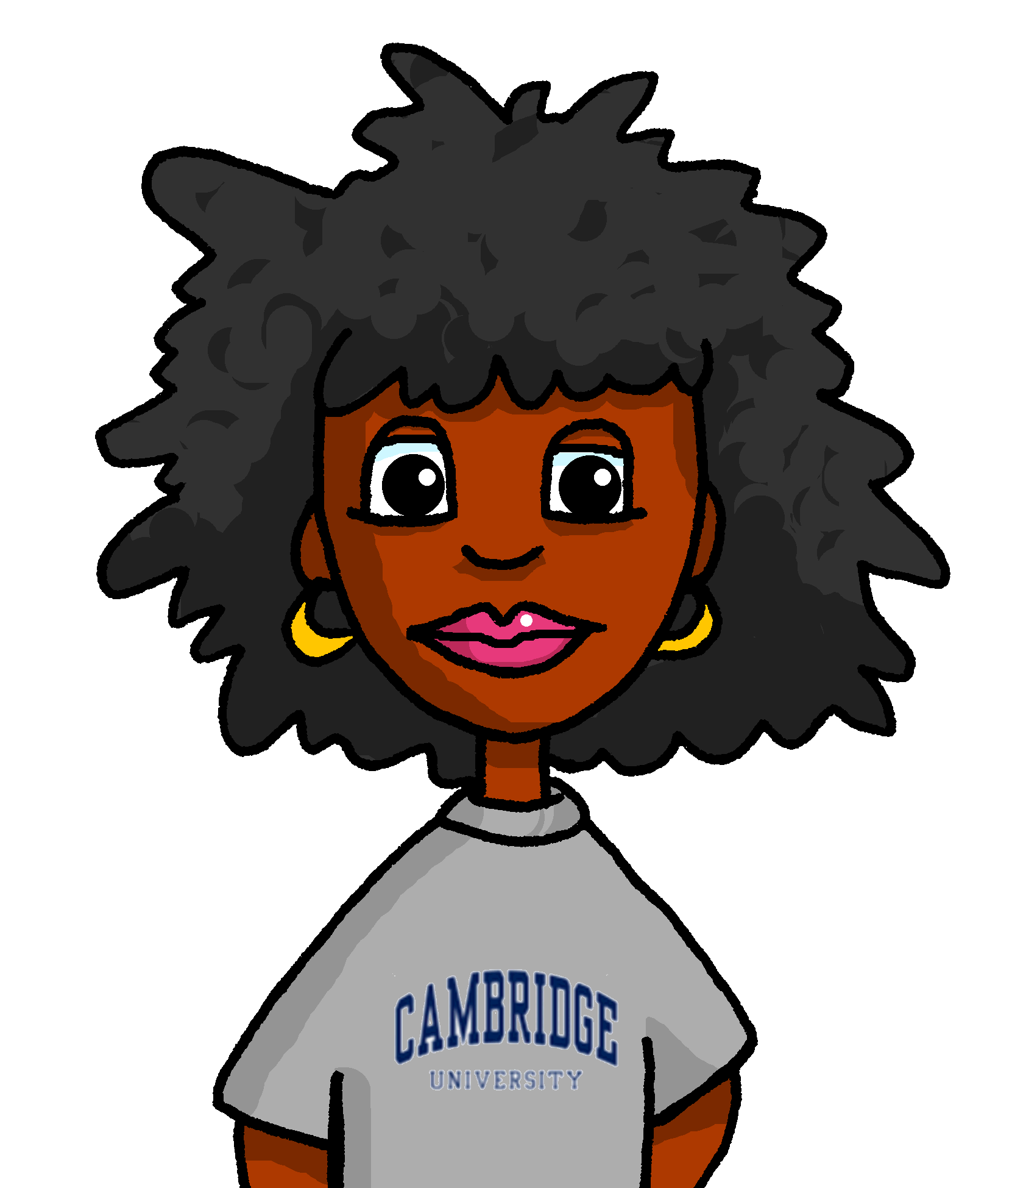
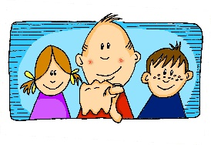
Pronomen – du, ihr, Sie, man
Grammatik
You have met four words for you in German:
Ja!
du
Du lernst noch Chinesisch, Mia, nicht wahr?
ihr
Ihr lernt dieses Jahr viel Englisch, finde ich!
Sie
Herr Meyer, Sie lernen Gitarre, ist das richtig?
man
Man lernt ab 18 Jahren in Deutschland Auto fahren, nicht wahr?
Remember! der Mann – man man – one, you, people in general
Man is always singular, even when it means people. Use it with the same verb form as er, sie, es.
Notes:
Timing: 2 minutes Aim: to revisit the four different versions of you with their matching verb endings. Students learnt the ihr form last week, so this knowledge is revisited here to prepare for the reading task that follows. Procedure: 1. Click through the animations to present each item of information.
2. Elicit the English for the sentence examples.
3. Draw attention to the verb endings.
4. Ensure students’ comprehension at each stage.

Slide 7
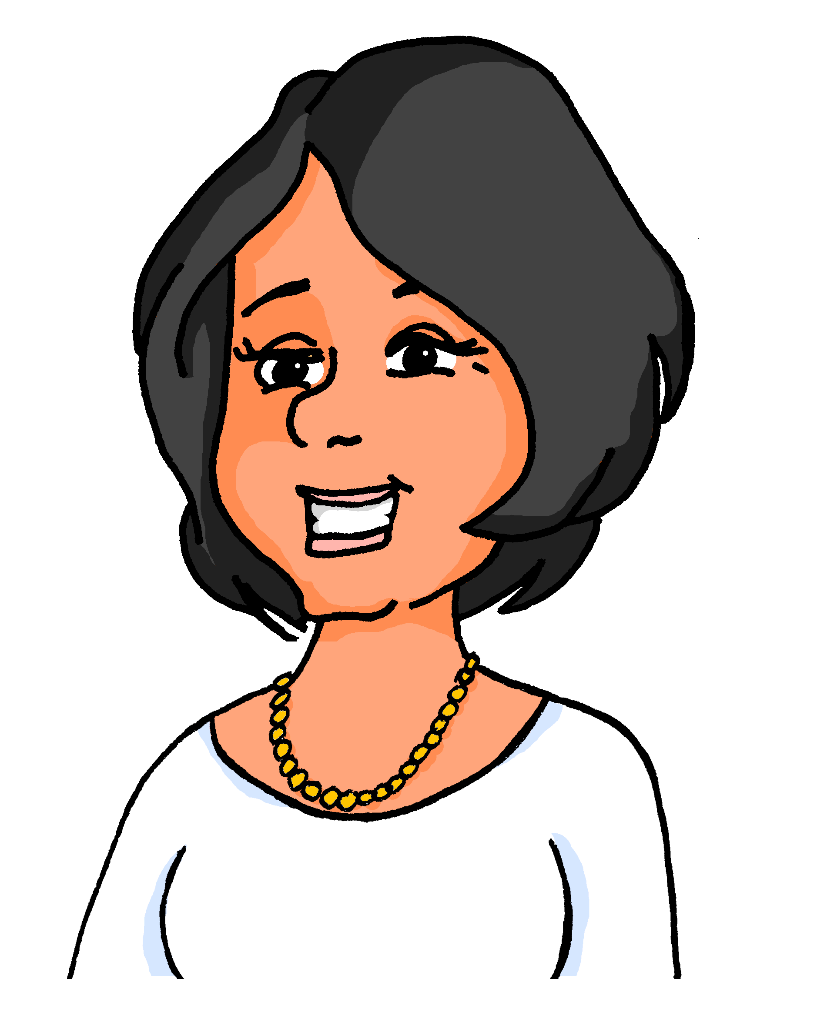
Frau Nowak
lesen
Katjas Mutti, Frau Nowak, hilft auch mit. An wen schreibt sie? An Opa (Sie) oder an Mia und Wolfgang (ihr)?
1
2
3
4
Ihr kauft die Sachen für den Geburtstagskuchen, nicht wahr?
Wann seid ihr wieder zu Hause?
Um wieviel Uhr beginnt ihr , zu kochen?
___
Backen Sie auch Kekse für die Party?
___
___
___
8
Ihr esst heute Abend nur ein bisschen, nicht wahr? Ich bin morgen früh um 9 Uhr da…
5
6
7
___
Wann bereiten Sie den Salat vor?
Ich hoffe, Sie bringen schöne Rosen vom Blumengeschäft mit.
Lest ihr schon das Rezept?
___
___
___
die Blume – flower
Notes:
Timing: 8 minutes Aim: to draw attention to the Sie / ihr verb endings. Procedure:
Referential input practice
Explain that Katja’s mum is helping with the party – she is sending some text messages. Who are her messages for: Opa (Sie, –en) or Mia and Wolfgang (ihr, –t)? 1. Model the first item with students. Click for answer.
2. Based on the verb endings, learners decide whether the messages are for Opa (Sie ) or Mia and Wolfgang (ihr), completing items 2-8 independently.
3. Click for answers.
Full text answers 1. Ihr kauft die Sachen für den Geburtstagskuchen, nicht wahr? 2. Wann seid ihr wieder zu Hause? 3. Backen Sie auch Kekse für die Party? 4. Um wieviel Uhr beginnt ihr, zu kochen? 5. Lest ihr schon das Rezept? 6. Wann bereiten Sie den Salat vor? 7. Ich hoffe, Sie bringen schöne Rosen vom Blumengeschäft mit. 8. ihr esst heute Abend nur ein bisschen, nicht wahr? Ich bin morgen früh um 9 Uhr da… Word frequency of unknown words and cognates (1 is the most frequent word in German): Blume [2463] Rezept [4190] Rose [3266] Salat [>5009] Source: Jones, R.L. & Tschirner, E. (2019). A frequency dictionary of German: core vocabulary for learners. Routledge

Slide 8
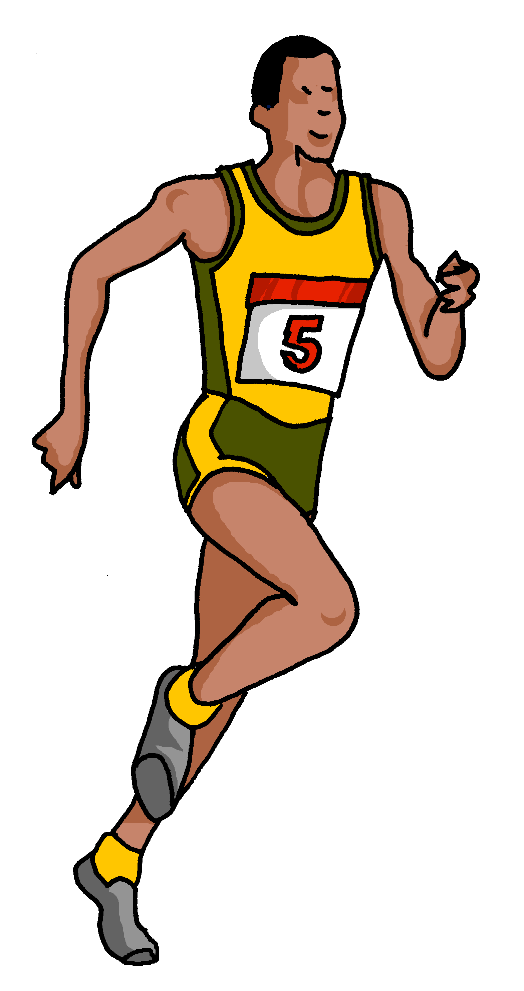
Strong verbs
Grammatik
As you know, strong German verbs change the vowel in the du and the er / sie forms.
Stems with an e change to i or ie:
Lauft ihr?
ich gebe
du gibst
___
___
___
er gibt
wir geben
ihr gebt
sie geben
___
___
Nein – aber du läufst!
du liest
sie liest
___
___
___
wir lesen
ihr lest
sie lesen
ich lese
___
___
Stems with an a change to ä – this includes au changing to äu:
___
___
___
___
ich fahre
du fährst
wir fahren
sie fahren
___
er fährt
ihr fahrt
___
___
___
___
sie laufen
ich laufe
du läufst
sie läuft
wir laufen
ihr lauft
___
Look! You can now use the ihr–form as well!
Remember: no vowel change here.
Notes:
Timing: 3 minutes Aim: to revisit present tense conjugations of strong verbs. Procedure: 1. Remind students that ihr–form doesn't have stem change, that all ihr–forms except seid are stem+ t.
2. Using whole grammar paradigms, elicit forms and click for answers as you go through.

Slide 9
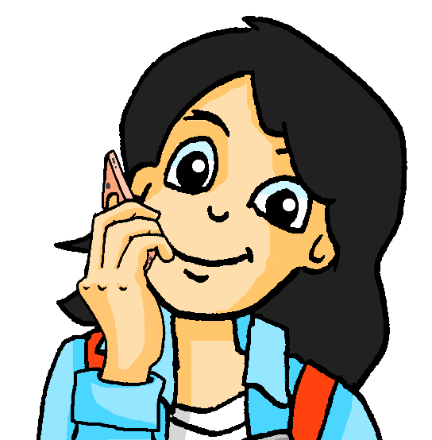
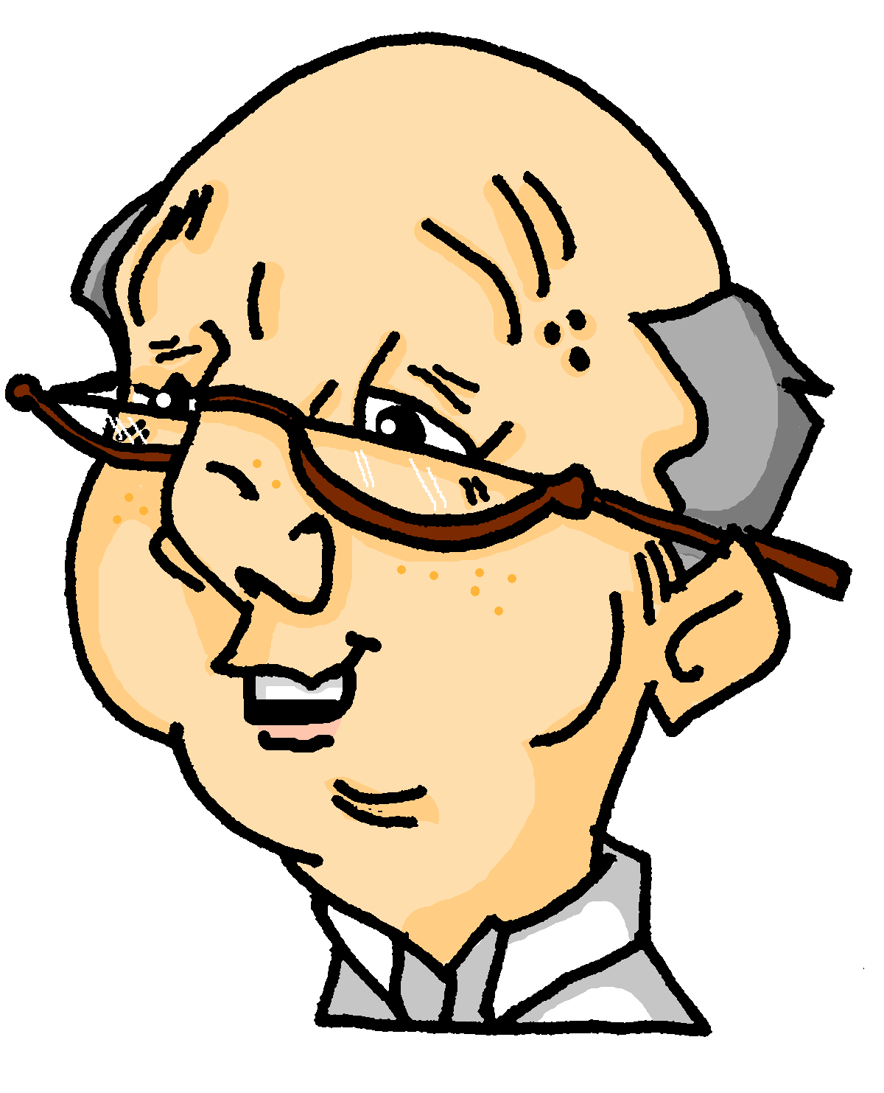
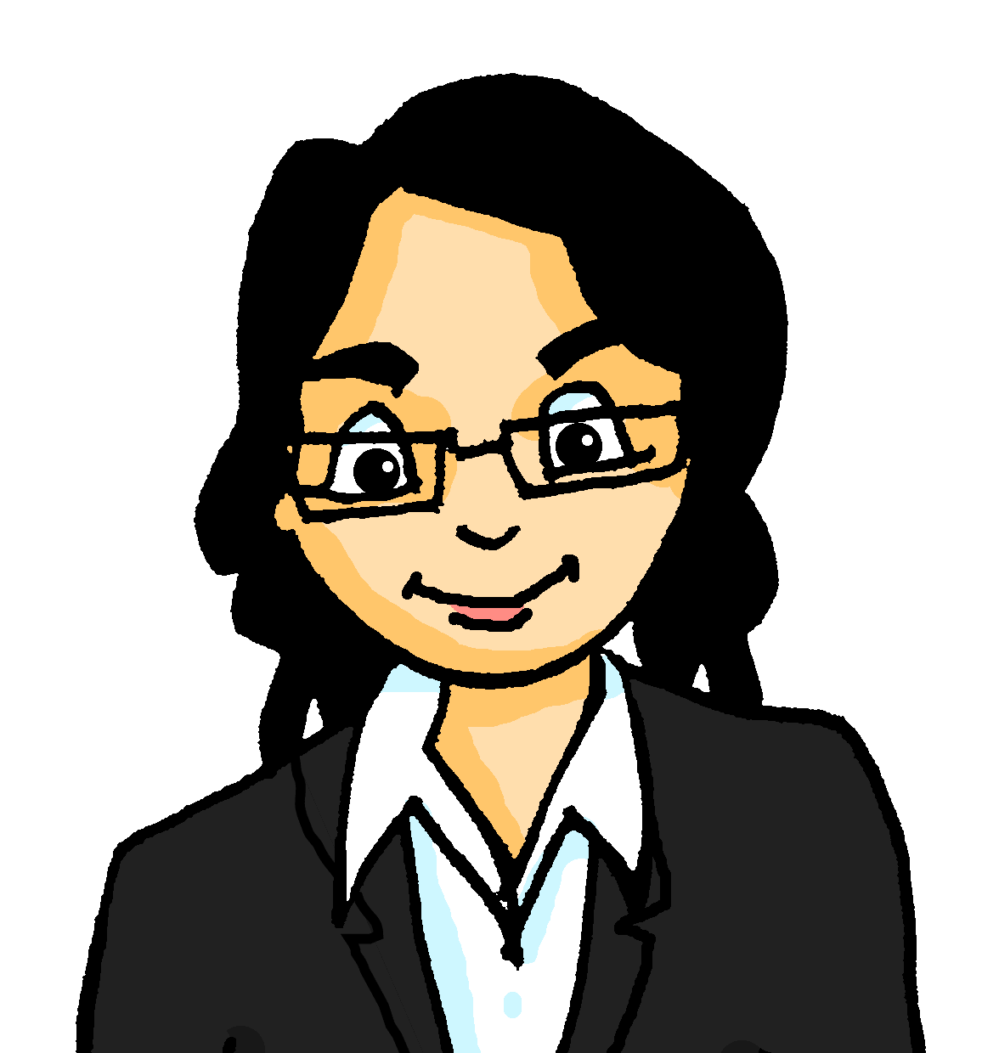
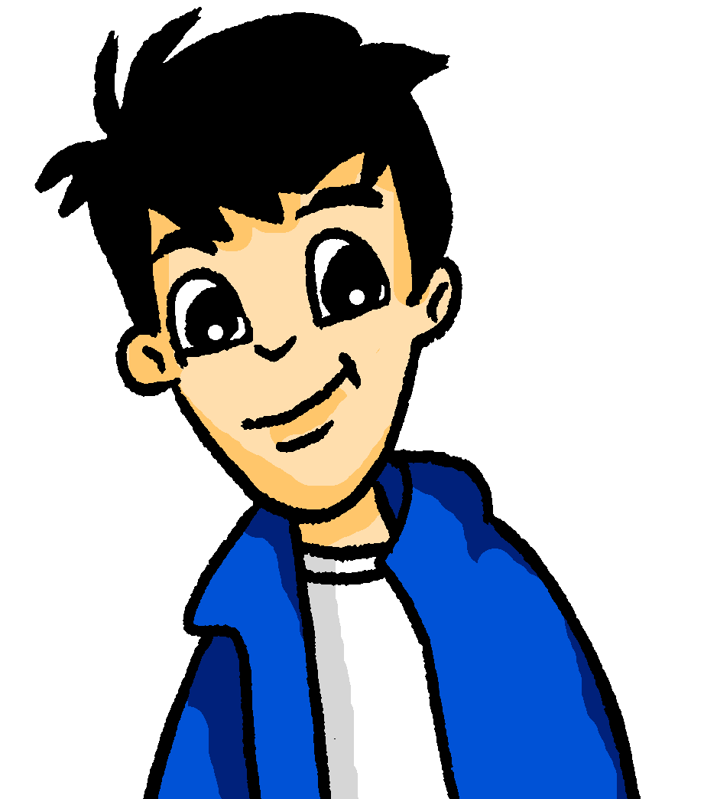
Katrin ruft an
Mutti (Katrin) ruft Mia und Wolfgang von der Stadtmitte an.
hören
Was sagt Katrin? Wer macht was? Wolfgang und Mia (ihr) oder Opa (er)?
 |  | ihr (you all) | er (he)
 | Heute Morgen fährt Opa zum Bäcker.
 | Danach liest er meine Aufgabenliste.
 | Ihr ladet jetzt die Gäste ein.
 | Ihr lasst nichts auf dem Boden im Wohnzimmer, ist das klar?
 | Opa fängt heute Nachmittag an, zu putzen.
 | Dann lauft ihr zum Supermarkt und kauft ein.
 | Ihr nehmt den Bus nach Hause.
 | Später trägt Opa die Einkaufstaschen in die Küche.
 | Hoffentlich schlaft ihr gut heute Nacht!
 | Morgen tragt ihr elegante Kleidung, nicht wahr?
einladen – to invite
1
[fahren]
2
[lesen]
3
[einladen]
4
[lassen]
5
[anfangen]
6
[laufen]
7
[nehmen]
8
[tragen]
9
[schlafen]
10
[tragen]
Notes:
Timing: 10 minutes Aim: to practise the difference between ihr- and er–forms with strong verbs. The difference between these two forms is one phoneme, making them minimal pairs. [a] vs [ä] and [au] vs [äu] Procedure: Listening activity
Katrin/Mutti calls Wolfgang and Mia from the busy shopping centre to talk about what needs to be done to prepare for Oma’s 70th birthday (we had Opa’s in Y8). Wer macht was? Mia und Wolfgang (ihr) oder Opa (er).
1. Click on sound button 1 to play recording. If learners hear the er–/sie–form, the message is for Opa, if they hear the ihr–form, it is for Wolfgang and Mia. Elicit what was said, and whether it is ‘er’ or ‘ihr’. Note: Stress that the difference is the vowel, not the verb ending, which is –t. The infinitive verbs have been provided to support learners. Higher proficiency learners might be able to do the task without this support, which can easily be deleted.
2. Click to reveal what was said.
3. Click again to reveal tick for ‘ihr’ or ‘er’.
4. Continue for items 2-10.
Transcript:
1. Heute Morgen fährt [till beeping] zum Bäcker. Opa
2. Danach liest [phone ring] meine Aufgabenliste. er 3. [phone ring] ladet jetzt die Gäste ein. Ihr 4. [till beeping] lasst nichts auf dem Boden im Wohnzimmer. Ist das klar? Ihr
5. [coughing ] fängt heute Nachmittag an, zu putzen. Opa 6. Dann lauft [traffic noise] zum Supermarkt und kauft ein. ihr 7. [Bus/traffic noise] nehmt den Bus nach Hause. Ihr
8. Später trägt [bottles clinking] die Einkaufstaschen in die Küche. Opa
9. Hoffentlich schlaft [dog barking] gut heute Nacht! ihr
10. Morgen tragt [meow cat] elegante Kleidung, nicht wahr? ihr Word frequency of unknown words and cognates (1 is the most frequent word in German): elegant [3722] Source: Jones, R.L. & Tschirner, E. (2019). A frequency dictionary of German: core vocabulary for learners. Routledge

Slide 10
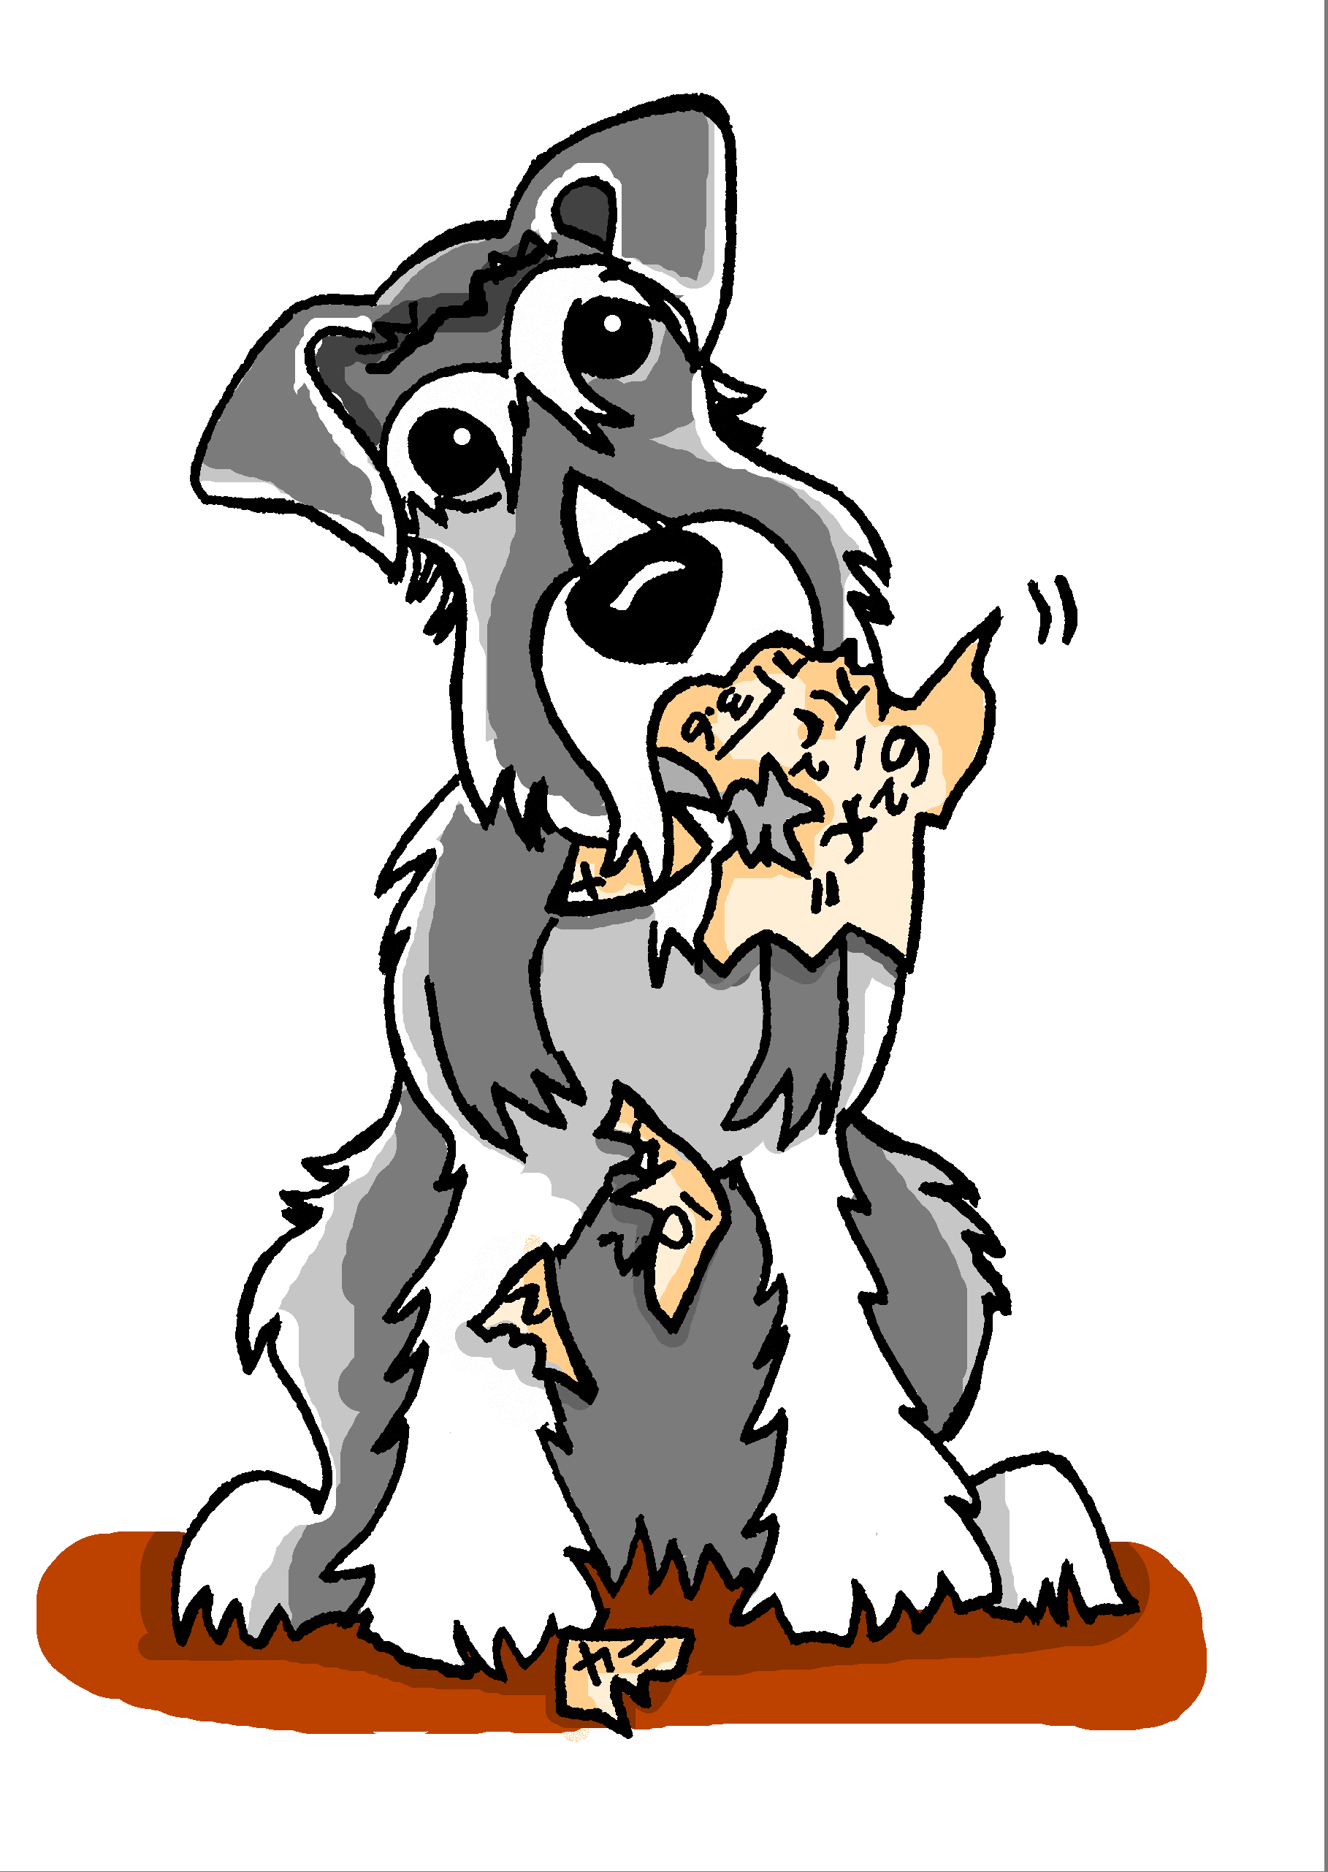
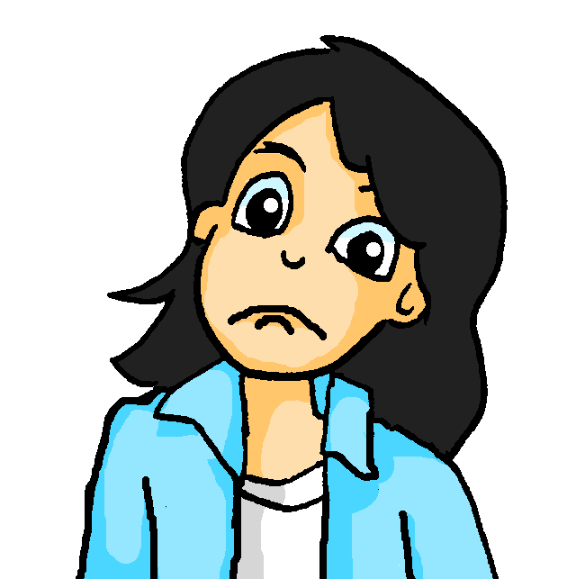
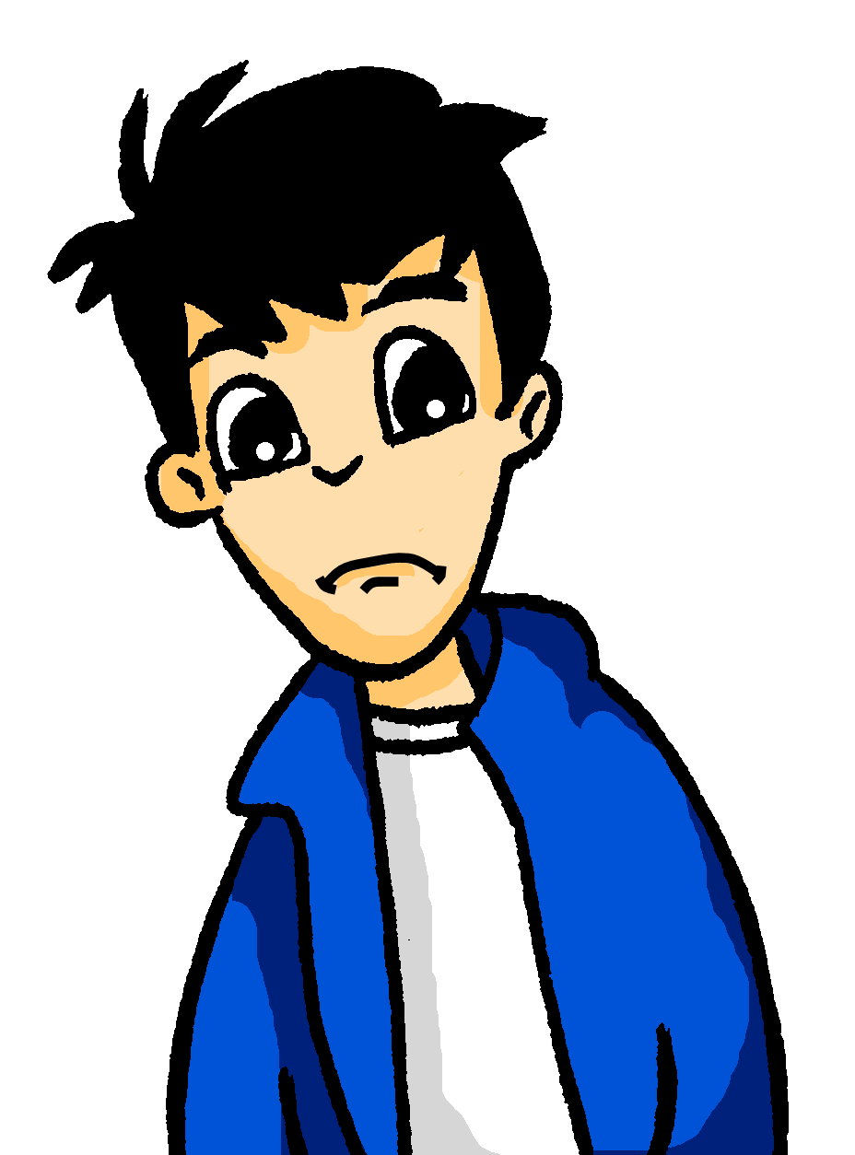
eine Nachricht*
Mia schreibt an Katja und Paula. Wolfgang schreibt an Mehmet. Schreib die Sätze mit der richtigen Verbform.
schreiben
Was hat Einstein gemacht?!!
Ihr nehmt die U-Bahn, oder?
Morgen schläfst du bei uns nach der Party.
_______
_______
1
5
Oder fahrt ihr lieber mit
dem Bus?
essen x2
tragen
schlafen
lassen
bringen
nehmen
fahren
Du lässt deinen Schlafsack zu Hause. Wir haben alles.
_____
_______
2
6
Ihr bringt ein paar Kartenspiele mit, oder?
3
_____
7
_____
Du trägst schicke Kleidung, nicht wahr?
4
_____
Ihr esst alles, nicht wahr?
Isst du gern Apfelkuchen? Er ist lecker!
_____
8
Notes:
Timing: 8 minutes
Aim: to practise the ihr– and the du–forms for strong verbs. Infinitives are given in the list in the middle of the slide. 1-4 are ihr–form (written by Mia), 5-8 are du–form (written by Wolfgang).
Procedure: Writing activity – Learners write out the complete sentences. Click to reveal answers.

Slide 11
Ihr bereitet eine Party vor!
Plural rules 1 and 2 [revisited]
SSC [-e] and [-er] revisited
Y8 German
Term 1.1 - Week 3 - Lesson 6
Author name(s): Stephen Owen / Rachel Hawkes
Artwork: Steve Clarke
Date updated: 20 / 12 / 21
Notes:
Artwork by Steve Clarke. All additional pictures selected are available under a Creative Commons license, no attribution required.
Native-speaker teacher feedback provided by Stephanie Cross.
Learning outcomes (lesson 2):
Consolidation of SSC [-e] and [-er]
Consolidation of present tense strong verbs: all persons
Word frequency (1 is the most frequent word in German):
9.1.1.3 (revisit): anfangen [497] essen [323] fahren1 [215] kochen [1481] lassen [83] laufen [252] lesen [305] mitbringen [1828] nehmen [142] schlafen [787] tragen [271] vorbereiten [1421] wo [108] wie [25] wann [657] Abend [342] Geburtstag [1779] Geschäft [765] Geschenk [2595] Keks [4083] Küche [1041] Morgen [621] Musik [509] Nachmittag [1464] Nacht [325] Party [2809] Tasche [1804] lecker [>5009] teuer [950] später [169] zu Hause [n/a] eins [774] zwei [70] drei [106] vier [200] fünf [274] sechs [428] sieben [611] acht [645] neun [1053] zehn [312] zwanzig [1359] dreißig [2046] vierzig [2907] fünfzig [2390] sechzig [2448] siebzig [2609] achtzig [3301] neunzig [3028] hundert [1107]
Source: Jones, R.L & Tschirner, E. (2019). A frequency dictionary of German: Core vocabulary for learners. London: Routledge.

Slide 12
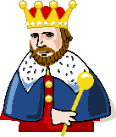
Auftakt
lesen / schreiben
Mache zwei Aufgaben. Beginne, wo du willst.
letzte Stunde
letzte Woche
Was sagt der König? Schreib auf Englisch.
e
r
i
s
s
t
i
h
r
l
a
u
f
t
[he eats]
[you (all) run]
1. Ihr seid meine lieben Töchter!
2. Ihr schützt meine Milliarden!
i
h
r
f
a
h
r
t
d
u
l
i
e
s
t
3. Ihr holt Holz für das Feuer!
[you (all) travel]
[you read]
4. Ihr führt die Gäste auf ihre Zimmer!
letztes Trimester
letztes Jahr
Wie heißen die Plurale? +e oder +er?
Welches Verb ist das?
fängt
1. die Party _______ um acht Uhr an!
Kinder
Tage
Lieder
bringt
2. Ihr _________ bitte Limonade mit!
bereiten
Geschenke
Könige
Felder
3. Wir ___________ das Haus für die Party vor.
Notes:
Auftakt (Upbeat) independent pre-lesson revisiting activities On arrival to the lesson students can prepare for learning by doing a short, independent revisiting activity giving the teacher the opportunity to talk to individuals and/or complete any additional setting up activities for the lesson. Aim: to reactivate prior knowledge and prepare for learning. Procedure: 1. Students complete usual setting up routines (get books out, write date, etc.).
2. They choose where to start (last lesson, last week, last term, last year) and work independently on the task(s) until the teacher starts the lesson.
3. Answers are provided, if required, though students are not expected to complete the whole set of pre-lesson activities, so feedback should not delay the start of the lesson, once all students are present.

Slide 13
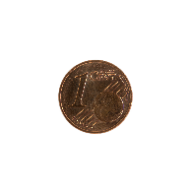
Ditloids
Alastair redet mit Mia über Ditloids. Dann machen sie zusammen das Quiz.
schreiben
7Ti1W
12Mi1J
31Ti1M
52Ki1KS
Ditloid ist eine Art Denkspiel. Der Name ‘ditloid’ kommt aus dem ersten Ditloidquiz in der Zeitung Daily Express: 1=DitLoID → 1 Day in the Life of Ivan Denisovich. Das ist der Titel von einem Roman vom russischen Autor Aleksandr Solzhenitsyn (1962).
Sieben Tage in einer Woche
Zwölf Monate in einem Jahr
Einundreißig Tage in einem Monat
Zweiundfünfzig Karten in einem Kartenspiel
365Ti1J
24Si1T
11Si1FM
100Ci1E
Dreihundertfünfundsechzig Tage in einem Jahr
Vierundzwanzig Stunden in einem Tag
Elf Spieler in einer Fußball- mannschaft
Hundert Cent in einem Euro
1000Mi1KM
8PiS
3BM
99LB
Tausend Meter in einem Kilometer
Acht Planeten im Sonnensystem
Neunundneun-zig Luftballons
Drei blinde Mäuse
Notes:
Timing: 5 minutes Aim: to revise numbers. Procedure: Writing activity – work out the Ditloids and write out in words.
1. Help students to understand the concept of Ditloids.
2. Do one or two together as an example – click for answers.
3. Students work in groups or pairs to work out the rest.
Word frequency of unknown words or cognates (1 is the most frequent word in German): blind [2679] Ballon [>5009] Cent [3927] Meter [479] Kilometer [582] Mannschaft [1099] Maus [3463] Planet [2744] Sonnensystem [>5009] Source: Jones, R.L. & Tschirner, E. (2019). A frequency dictionary of German: core vocabulary for learners. Routledge

Slide 14
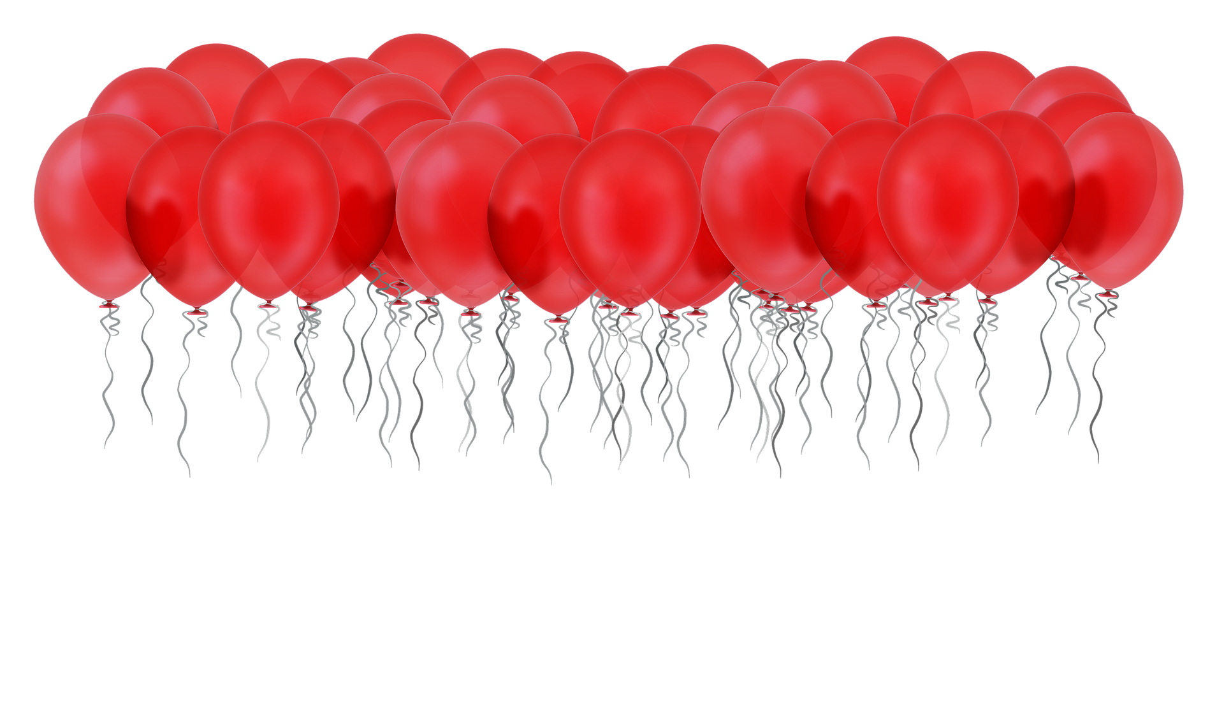
99 Luftballons
Man hört diesen Song auf Omas Party! Lies die erste Strophe von diesem Lied vor.
lesen / sprechen
Hast du etwas Zeit für mich?
Dann singe ich ein Lied für dich
Von neunundneunzig Luftballons
Auf ihrem Weg* zum Horizont
der Weg – way der Krieg – war der Himmel – sky treiben – to float die Erde – earth
99 Luftballons ist ein Popsong von der Band Nena aus 1983. Das Lied auf Deutsch sowie auch eine englische Version waren beide weltweit internationale Hits. Das Antikriegslied erzählt, dass 99 Luftballons am Himmel* treiben*. Man glaubt, dass sie UFOs sind. Die paranoide Reaktion startet leider einen Krieg*. Nach 99 Jahren ist die menschliche Zivilisation auf der Erde* zu Ende.
Nena singt noch und ist immer noch sehr bekannt in Deutschland .
Foto: Stefan Brending
Notes:
Timing: 9 minutes Aim: to practise reading aloud at sentence level. The texts include a combination of previously taught, unknown and cognate words. In addition, to introduce students to an iconic singer, song and its historical background.
Procedure: 1 Learners read the first few lines of the song out loud (centre text box). 2. Then click for Acapella version of the song to check pronunciation (NB: not sung by Nena!)
3. If suitable for your class, play video of live version from 1985: https://www.youtube.com/watch?v=Zgb-4Mwk11c, or official video with English subtitles https://www.youtube.com/watch?v=7aLiT3wXko0. Students could try singing along to the chorus with the crowd. Nena is still a big star in Germany currently – official website https://www.nena.de/
4. Explain briefly the cultural and historical context. Explain that 1983 was still cold war and before fall of the wall in 1989, so there was a lot of paranoia, and people had real fears that a nuclear war might start from just such a misunderstanding. Add more background info if appropriate for your class.
5. Now learners read the cultural info text out loud (text box bottom left). This can be done in pairs, reading one sentence each, then swap roles.
6. Click on the sound player box to play recording to check.
7. Optional – learners translate the text orally. Teachers scaffold as much as needed for the class.
Word frequency of unknown words and cognates (1 is the most frequent word in German):
anti [>5009] Himmel [889] international [426] Krieg [575] menschlich [881] paranoid [>5009] Reaktion [400] UFO [>5009] Version [2860] treiben [967] Zivilisation [5008] Horizont [3024] Weg [220] starten [1192] Erde [783] Source: Jones, R.L. & Tschirner, E. (2019). A frequency dictionary of German: core vocabulary for learners. Routledge
Photo link: https://upload.wikimedia.org/wikipedia/commons/0/0f/2018_Sternstunden-Gala_-_Nena_-_by_2eight_-_DSC5713.jpg

Slide 15
Plural
Note a few irregular plurals: die Nacht → die Nächte, die Mutter → die Mütter
Grammatik
We know five ways to form plurals in German:
Rule 1
>90% masculine nouns >75% neuter nouns
der Abend→
Add –e at the end (with or without an umlaut).
die Abende
Rule 2
masculine/neuter
der Morgen →
Words ending in –EL or –EN or –ER may not change.
die Morgen
die Tasche →
Rule 3
Add either –n or –en.
90% feminine nouns
die Taschen
Rule 4
Add –er at the end (with or without an umlaut).
>25% neuter nouns
das Haus →
die Häuser
Rule 5
Add –s.
borrowed nouns
die Party →
die Partys
Remember: the word for ‘the’ is ‘die’ for all plural nouns in R1 and R2.
Notes:
Timing: 2 minutes Aim: to revisit the five previously learnt plural rules. Procedure: 1. Click through the animations. 2. It is animated so that the examples are provided, and students should volunteer the rule. Note: the challenge could be increased here, if teachers either remove the examples or try to elicit them from students (changing the animations).

Slide 16
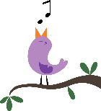
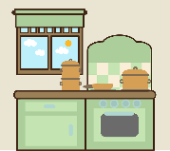
Was siehst du?
Frage deinen Partner, und beantworte die Fragen.
sprechen
1. Ich sehe vier Lieder. Was siehst du?
2. Ich sehe fünf Lieder! Ich sehe drei Taschen. Was siehst du?
Person B
3. Ich sehe fünf Taschen. Ich sehe zwei Nächte. Was siehst du?
Person A
4. Ich sehe auch zwei Nächte! Ich sehe neun Küchen. Was siehst du?
5. Ich sehe sieben Küchen! Ich sehe zehn Geschäfte. Was siehst du?
6. Ich sehe elf Geschäfte! Ich sehe zwei Partys. Was siehst du?
 | du sagst/fragst | du antwortest
1 |  | seven kitchens
2 |  | four parties
3 |  | five bags
 | du sagst/fragst | du antwortest
1 |  | eleven shops
2 |  | five songs
3 |  | two nights
7. Ich sehe vier Partys! Komm, wir gehen! ☺
x 9
x 10
x 2
Notes:
Timing: 8 minutes Aim: to practise plural noun formation for 12 of this week’s revisited vocabulary. This slide models the task for students. The next slide shows the student task, which is available as a separate handout. NB: the items under ‘du antwortest’ are jumbled so students have to identify the correct items. Procedure: Model pairwork activity, making sure students have understood how it works. Then use handouts for pairwork.
Previously taught words needed for the task:
Geschäfte, Kekse, Küchen, Häuser, Lieder, Geschenke, Geburtstage, Nächte, Taschen, Partys, Abende, Nachmittage

Slide 17
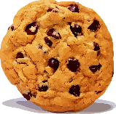
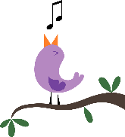
Person A
Person B
 | du sagst/fragst: | du antwortest:
1 |  | two parties
2 |  | twelve evenings
3 |  | three kitchens
4 |  | thirty songs
5 |  | three houses
6 |  | seven nights
 | du sagst/fragst: | du antwortest:
1 | x 14 | two biscuits
2 |  | seven bags
3 |  | two presents
4 |  | five afternoons
5 | x 13 | three shops
6 |  | three birthdays
x 9
18:00 – 24:00
x 3
x 5
12:00 – 18:00
Notes:
DO NOT DISPLAY DURING THE TASK

Slide 18
Wir haben gefeiert!
anschließend – danach das Erdbeer – strawberry
und zwar – in fact
lesen / hören
Omas Freundin beschreibt den Geburtstag von ihrem Sohn. Schreibe 1 – 8 und die englischen Wörter auf Deutsch:
„Mein Sohn hatte letzten Samstag Geburtstag. Wir haben seinen Geburtstag gefeiert, und zwar* haben wir eine Geburtstagsmittagsparty gemacht, von 12 Uhr bis halb 3. Zum Mittagessen gab es Pizza und anschließend* einen Erdbeer* kuchen, und äh, wir haben natürlich Spiele gemacht. Mein Sohn ist sechs Jahre alt geworden“.
[1] last
[2] celebrated
Beantworte die Fragen:
1. Wer hatte Geburtstag? 2. Wann war das? 3. Wie alt ist er jetzt? 4. Wie haben sie gefeiert? 5. Wie lange war die Party? 6. Was haben sie gegessen? 7. Was haben sie auch noch gemacht? 8. Wer erzählt diese Geschichte?
[3] did
[4] o’clock
[5] there was
[6] cake
[7] games
[8] years
Audio file: www.audio-lingua.eu
Notes:
Timing: 8 minutes Aim: to revise vocabulary in the written modality and to practise reading comprehension.
Procedure: 1. Students write 1-8 and the English words in German.
2. Click to play audio and check.
3. Click in turn to reveal answers/ complete text.
4. Click to bring up comprehension questions 1-8, to elicit orally.
Differentiation:
< challenge: 1. Gap the text and listen first. Students transcribe the missing words and then translate them into English. 2. Comprehension questions in English.
> challenge: 1. Complete as a dictogloss. Listen and make notes. Work in pairs to complete a version of the text that captures the meaning and detail of the original (it does not have to be word for word).
Transcript: Mein Sohn hatte letzten Samstag Geburtstag. Wir haben seinen Geburtstag gefeiert, und zwar* haben wir eine Geburtstagsmittagsparty gemacht, von 12 Uhr bis halb 3. Zum Mittagessen gab es Pizza und anschließend* einen Erdbeer*kuchen, und äh, wir haben natürlich Spiele gemacht. Mein Sohn ist sechs Jahre alt geworden.
Word frequency (1 is the most frequent word in German): anschließend [1031] Erdbeer [>5009] zwar [206] Source: Jones, R.L. & Tschirner, E. (2019). A frequency dictionary of German: core vocabulary for learners. Routledge
Audio source: https://www.audio-lingua.eu/spip.php?article300
Files are published under Creative Commons Licence : "Credits + no commercial use + Sharing in the same conditions (BY NC SA)". The owner of the rights allows the use of the original file with no commercial use, as well as derived products if they follow the same licence as the original one.

Slide 19
Julias Geburtstag
Spoken text typically contains hesitations, frequent use of ‘und’, fillers, and abbreviated verb forms.
lesen / hören
Julia, mich interessiert’s, wie du Geburtstag feierst!
Also normalerweise ähm komm’ ich am Nachmittag aus der Universität nach Hause. Und meine Mutter hat einen Geburtstagskuchen gebacken.
Und dann essen wir zusammen und trinken Kaffee und essen Kuchen. Und meine Freunde kommen dann vorbei*, wenn sie Zeit haben. Und meine beste Freundin bringt mir auch immer nochmal einen anderen Geburtstagskuchen mit. Und dann pack’ ich meine Geschenke aus* und esse nochmal Kuchen.
1
2
3
vorbei – round auspacken – unwrap
4
5
6
7
Audio: www.audio-lingua.eu
Notes:
Timing: 8 minutes
Aim: to help students to connect the spoken and written forms of the language more securely; to consolidate vocabulary and grammar knowledge by eliciting suggested changes to the text.
This authentic text contains several features of spoken language – i.e., hesitations, overuse of ‘und’ including to start sentences, filler words (auch, immer, nochmal), and abbreviated verb forms. Depending on the level of the class, draw attention to/ elicit these.
Procedure:
Click on the audio button to play the text. Read and listen.
Note: There is a full version of the audio top right with a player. Alternatively, the audio is in 7 sections with a pause just after the words 1-6 below, to facilitate easy stop/start.
To support segmentation, stop the audio and ask students to say: a) the next word b) the previous word
In addition, to develop understanding, vocabulary and grammar knowledge, pause at key points and ask students to suggest an alternative word that could replace the next word. This is a chance to draw on previously taught grammar and vocabulary knowledge.
normalerweise ähm komm’ ich am ….. (e.g., Morgen, Abend, Freitag, Wochenende)
Und meine Mutter hat ….. (e.g., Kekse, Brot, ...) gebacken (or a completely different verb idea)
Und dann ….. (e.g., spielen, reden, trinken, tanzen...)
Und meine Freunde kommen dann vorbei, wenn sie ….. (e.g., Lust...) haben
Und meine ….. (e.g., Tante, Cousine, Oma...)
Und dann pack’ich meine Geschenke aus und ….. (e.g., gehe aus, singe, rede mit Familie...)
4. Click to bring up callout on features of spoken language. Help students to identify these features in the text.
Transcript: Julia, mich interessiert’s, wie du Geburtstag feierst. Also normalerweise ähm komm’ ich am Nachmittag aus der Universität nach Hause. Und meine Mutter hat einen Geburtstagskuchen gebacken
Und dann essen wir zusammen und trinken Kaffee und essen Kuchen. Und meine Freunde kommen dann vorbei, wenn sie Zeit haben Und meine beste Freundin bringt mir auch immer nochmal einen anderen Geburtstagskuchen mit Und dann pack’ich meine Geschenke aus und esse nochmal Kuchen.
Word frequency of unknown words and cognates (1 is the most frequent word in German): interessieren [631] auspacken [>5009] backen [4640] vorbei [1472] Source: Jones, R.L. & Tschirner, E. (2019). A frequency dictionary of German: core vocabulary for learners. Routledge
Audio source: https://www.audio-lingua.eu/spip.php?article3147 Files are published under Creative Commons Licence : "Credits + no commercial use + Sharing in the same conditions (BY NC SA)". The owner of the rights allows the use of the original file with no commercial use, as well as derived products if they follow the same licence as the original one.

Slide 20
Mein Geburtstag
Mein Geburtstag
Written style features:
no hesitations
no sentences starting with ‘und’
no abbreviated verb forms
join sentences together, e.g.
normalerweise
manchmal
aber
dieses Jahr
Ich hoffe,…
Write 5-6 sentences about how you usually celebrate your birthday. Use a written (not spoken) style.
Notes:
Timing: 10 minutes Aim: to respond in writing in a less structured task. Procedure: Draw out the contrast between the spoken style of the previous activity’s language and a more formal written style (i.e. essay/article for school NOT text message or email).

Slide 21
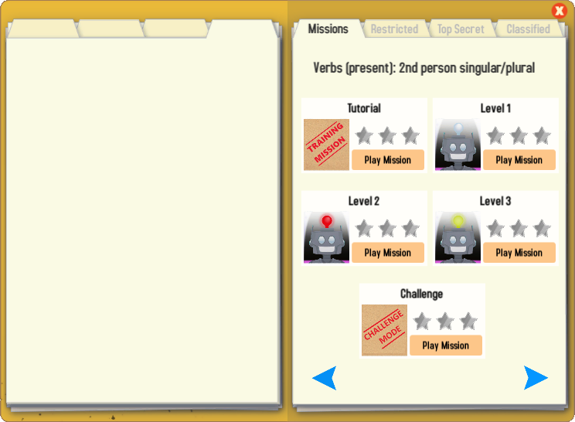
Gaming Grammar
Try the following Gaming Grammar missions to practise:
Notes:
Y9 T1.1 W3

Slide 22
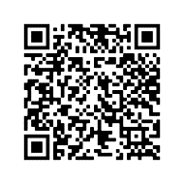
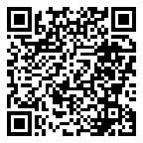
Hausaufgaben
Vocabulary Learning Homework (Term 1.1, Week 4)
Audio file
Audio file QR code:
Student worksheet
Quizlet link
Quizlet QR code:
In addition, revisit: Year 8 Term 3.2 Week 6
Year 8 Term 3.1 Week 4
Notes:
Use this slide to set the homework. Link to student worksheet answers: https://resources.ncelp.org/concern/parent/41687j47b/file_sets/rn3012352

